Slide 1
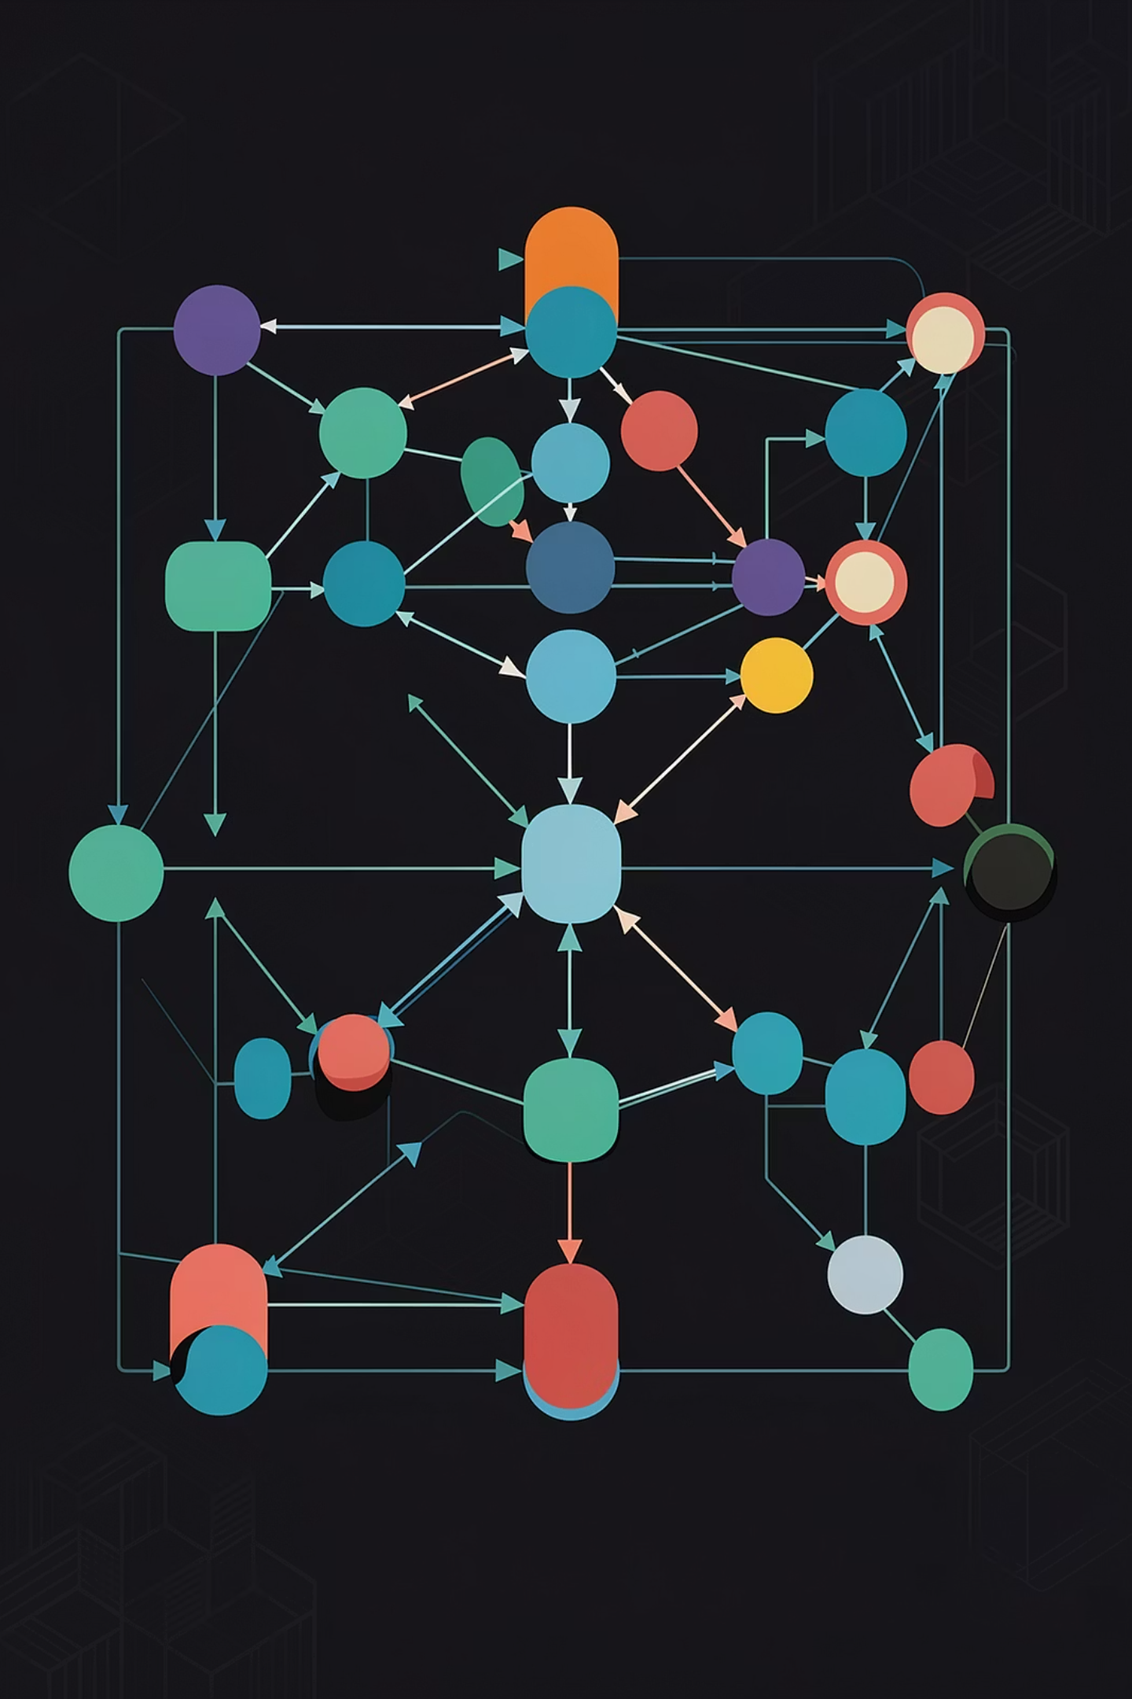
Métodos Lógicos en IS: Deductivo, Inductivo e Hipotético-Deductivo
Métodos de Investigación en Ingeniería de Software
INVESTIGACIÓN EN IS · ESPE · 2026
ING. ÁNGEL REA GUAMÁN, PH.D.

Slide 2


Todo argumento científico sigue una lógica — ¿sabes cuál usas?
Cuando un investigador dice "llegué a esta conclusión", hay una estructura lógica detrás que determina qué tan válida es esa conclusión y bajo qué condiciones puede fallar.
Deductivo
Inductivo
Tengo una ley general — la aplico a este caso específico
Observé muchos casos específicos — generalizo una ley
Hipotético-Deductivo
Tengo una hipótesis — diseño una prueba — la confronto con datos
Ejemplo provocador: "Implementamos Agile y mejoró nuestra productividad, entonces Agile mejora la productividad." ¿Qué tipo de razonamiento es este? ¿Es válido? Confundir estos métodos lleva a conclusiones inválidas aunque los datos sean correctos.

Slide 3

Deductivo — la teoría guía la observación
Estructura lógica (modus ponens)
Aplicaciones en IS
Tomar la teoría de complejidad ciclomática de McCabe → aplicarla a un proyecto específico para predecir zonas de riesgo
Partir de la teoría de Wohlin sobre amenazas a la validez → identificarlas en el diseño de un experimento propio
Tomar un framework como EBSE → deducir qué pasos seguir en una investigación concreta
Premisa 1 (general)
"Si un sistema aplica los principios FAIR, sus datos son reproducibles"
Premisa 2 (caso)
"La NASA aplica los principios FAIR en GeneLab"
Riesgo clave: Si alguna premisa general es falsa, toda la cadena de conclusiones colapsa. El método deductivo no puede descubrir que sus premisas están equivocadas — solo puede verificar dentro de lo que ya se acepta como verdad.
Conclusión (particular)
"Los datos de GeneLab son reproducibles"

Slide 4


Inductivo — los casos construyen la teoría
Caso real — Lectura 1 (Wardle, 2020)
First Draft observó caso a caso: sátira en elecciones francesas 2017, contexto falso en ataque de Westminster 2017, contenido impostor en elecciones de Kenia 2017, contenido manipulado en EE.UU. 2016...
Cada caso individual va de acumulación a generalización: 7 tipos de desorden informativo aplicables a cualquier contexto. Método inductivo puro que construyó un framework usado globalmente.
Caso 2
Caso 3
Otro proyecto con CI presenta menos errores.
Tercer proyecto confirma menor tasa de fallos.
Otros ejemplos en IS
Caso 1
Generalización
Análisis de 500 repositorios en GitHub: inferir patrones de deuda técnica
Entrevistas a 30 equipos ágiles: teoría emergente sobre adopción de Scrum
Proyecto con CI muestra menos defectos.
La integración continua reduce los defectos.
La inducción acumula evidencia caso a caso hasta construir una ley general — pero ninguna cantidad de casos la confirma definitivamente (problema de Hume).
Un solo caso contrario puede refutar una ley inductiva — la generalización siempre es provisional.

Slide 5

Hipotético-Deductivo — hipótesis, prueba, conclusión
1
Observación
Existe un problema o fenómeno que no tiene explicación
2
Hipótesis
Propongo una explicación tentativa y falseable
3
Predicción
Si mi hipótesis es correcta, debería observar X
4
Test empírico
Diseño un experimento o recolecto datos para verificar X
5
Conclusión
Confirmo (provisionalmente) o refuto la hipótesis
La clave de Popper: Una hipótesis científica debe ser falseable — si no existe ninguna evidencia posible que pueda refutarla, no es científica.
Caso real — Lectura 2 (Hussain & Soomro, 2023)
Observación: La misinformación en redes sociales carece de clasificación sistemática
Hipótesis: Es posible construir una taxonomía que permita detección algorítmica
Test: Revisión sistemática + análisis de datos empíricos (tweets, artículos de salud)
Conclusión: Taxonomía validada + propuesta de algoritmo de detección

Slide 6
Comparativa: cuándo usar cada método
Dimensión
Deductivo
Inductivo
Hipotético-Deductivo
Dirección
General → Particular
Particular → General
Circular: observación → hipótesis → test
Punto de partida
Teoría/ley existente
Observaciones empíricas
Problema no explicado
Resultado
Verificación en nuevo contexto
Nueva teoría o patrón
Teoría provisional validada o refutada
Genera conocimiento nuevo
No (confirma existente)
Sí
Sí
Riesgo principal
Premisas falsas contaminan todo
Generalización prematura
Sesgo de confirmación
Ideal para
Aplicar marcos teóricos conocidos
Explorar fenómenos nuevos
Probar causas y relaciones
¿Ya tienes una teoría?
¿Explorando algo nuevo?
¿Tienes una hipótesis?
Usa el método Deductivo
Usa el método Inductivo
Usa el método Hipotético-Deductivo

Slide 7


Cómo razona la NASA — los tres métodos en acción
Deductivo — Mecánica orbital
Inductivo — Descubrimiento de exoplanetas
La NASA usa las leyes de Newton (teoría general) → calcula con precisión dónde estará Júpiter en 2016 → Juno llega exactamente ahí. La conclusión orbital está deducida de la teoría gravitacional, no descubierta empíricamente.
El telescopio Kepler observó miles de dimming events en estrellas → patrón recurrente → se indujo la presencia de planetas en tránsito → nueva teoría de detección. Galileo observó 4 lunas de Júpiter → indujo que no todo orbita la Tierra.
Hipotético-Deductivo — JWST y CO₂ en exoplanetas
Citizen Science — Inductivo distribuido
Sungrazer: 75% de cometas nuevos son descubiertos por ciudadanos que observan imágenes del SOHO → acumulación de miles de casos individuales → catálogos globales de cometas.
Hipótesis: WASP-39b tiene CO₂ en su atmósfera. Predicción: firma espectral a 4.3 micrómetros. Test: observación espectroscópica. Conclusión: Primera detección confirmada de CO₂ fuera del sistema solar (2022) — publicada en Nature.

Slide 8
Deductivo, Inductivo e H-D aplicados a preguntas reales de IS
1
2
3
¿El TDD mejora la calidad del código?
¿Qué hace efectivo un sistema de detección de misinformación?
¿Por qué los equipos distribuidos tienen más bugs?
Inductivo: Analizo 200 proyectos open source en GitHub — los que usan TDD tienen en promedio 30% menos issues críticos → propongo patrón
H-D: Hipótesis: TDD reduce defectos en ≥20% → experimento controlado con dos grupos → mido defectos → confirmo/refuto
Deductivo: TDD obliga a especificar el comportamiento antes de codificar → la especificación previa reduce ambigüedad → predigo menos defectos de requisitos
Deductivo: La ley de Conway establece que el diseño del software refleja la estructura de comunicación → equipos distribuidos tienen peor comunicación → predigo mayor deuda técnica
Inductivo: Observo 50 equipos distribuidos y 50 co-localizados → comparo tasas de defectos → generalizo
Inductivo (Lectura 2): Revisión de casos de sistemas existentes → identificar características comunes de los efectivos → proponer framework
H-D: Hipótesis: sistema que combina análisis de contenido + análisis de fuente detecta misinformación con ≥85% de precisión → diseñar sistema → evaluar en dataset de 30.7M tweets

Slide 9

Razonar mal con datos buenos — los 5 errores más comunes
1. Generalización apresurada (inductivo)
2. Afirmación del consecuente (deductivo)
3. Sesgo de confirmación (hipotético-deductivo)
"En mi empresa Agile funcionó → Agile funciona para todas las empresas." Error: muestra de 1, sin control de variables contextuales.
"Si el código tiene alta cobertura de tests, tiene pocos bugs. Este código tiene pocos bugs → tiene alta cobertura." Error: la implicación no es reversible.
Solo publicar los experimentos que confirman la hipótesis, ignorar los que la refutan. Crisis de reproducibilidad en IS.
4. Post hoc ergo propter hoc
5. Apelación a la autoridad sin evidencia
"Adoptamos microservicios y en 6 meses mejoró el tiempo de despliegue → los microservicios causaron la mejora." Error: confunde correlación temporal con causalidad.
"Martin Fowler dice que X es mejor práctica → X es verdad." Error: la autoridad puede estar equivocada sin datos empíricos que respalden la afirmación.
Regla de oro: Un argumento válido lógicamente puede ser falso si sus premisas son falsas. Un argumento inválido lógicamente puede tener conclusión verdadera por accidente — pero no es investigación científica.

Slide 10


Síntesis y próximos pasos
Conceptos clave de hoy
INVB7 — Investigación Bibliográfica
Deductivo
Retoma el artículo que encontraste en INVB5. Identifica qué tipo de razonamiento lógico usa el estudio:
De teoría general → verificación en caso particular. Certeza si las premisas son verdaderas, pero no genera conocimiento nuevo.
¿Parten de una teoría y la aplican? → Deductivo
¿Observan casos y generalizan? → Inductivo
¿Formulan una hipótesis y la prueban? → Hipotético-Deductivo
Inductivo
De casos particulares → teoría general. Genera conocimiento nuevo pero siempre provisional (Hume). Lectura 1 (Wardle): casos → 7 tipos de desorden informativo.
Cita la sección del paper que evidencia tu respuesta. ¿Mencionan los autores limitaciones del tipo de razonamiento que usan?
Hipotético-Deductivo
Hipótesis → predicción → test → conclusión. El motor del método científico (Popper): conocimiento falseable y acumulable. Lectura 2 (Hussain & Soomro) y NASA JWST: H-D en su máxima expresión.
Próxima clase: Medición Cualitativa, Cuantitativa y el Método Delphi en IS

